Slide 1
Kontakty z inwestorami
Marcin Stachyra
19 września 2014
Konin

Slide 2
Kontakty z inwestorami. Narzędzia:
Działalność Biura Obsługi Inwestora w Koninie
Informacje w bazach danych z ogłoszeniami dla inwestorów
Spotkania z potencjalnymi inwestorami
Targi MIPIM w Cannes
Prezentacja potencjału gospodarczego Konina na międzynarodowych sympozjach i kongresach.
2

Slide 3
Biuro Obsługi Inwestora
Siedziba:
Lokal w centrum miasta w bezpośrednim sąsiedztwie Urzędu Miasta
2 pomieszczenia
Powierzchnia 53 m kwadratowe
3
Plac Wolności 2, lokal nr 5
62-500 Konin
telefon: + 48 63 246 59 86
infolinia: + 48 692 800 298
biuro@boi.konin.pl
www.gospodarka.konin.pl

Slide 4
Biuro Obsługi Inwestora
Personel:
4 stanowiska, w tym:
Specjalista ds. Obsługi Inwestora
Specjalista ds. marketingu oraz imprez targowych
Konsultant ds. Obsługi Inwestora
Stanowisko ds. Obsługi Administracyjnej
Zadania:
Przygotowanie oferty inwestycyjnej w formie drukowanej i multimedialnej (prezentacja) w 2 wersjach językowych: polskiej oraz angielskiej
Bezpośrednia obsługa kontaktów z inwestorami
Uczestnictwo w imprezach targowych, seminariach i spotkaniach
Organizowanie stoiska targowego MIPIM 2014 w Cannes
4

Slide 5
Informacje w bazach danych
W pierwszym okresie realizacji wytypowanych zostało 7 portali:
http://www.terenyinwestycyjne.info
http://www.ofertyinwestycyjne.pl
http://infobase.paiz.gov.pl
http://wielkopolskie.coie.gov.pl
http://terenypodinwestycje.eu/
http://investinwielkopolska.pl
http://www.szukam-inwestora.com
Oraz dodatkowo 3 kolejne:
https://inwestorzy.biz
http://www.lm.pl
http://www.konin.pl
5

Slide 6
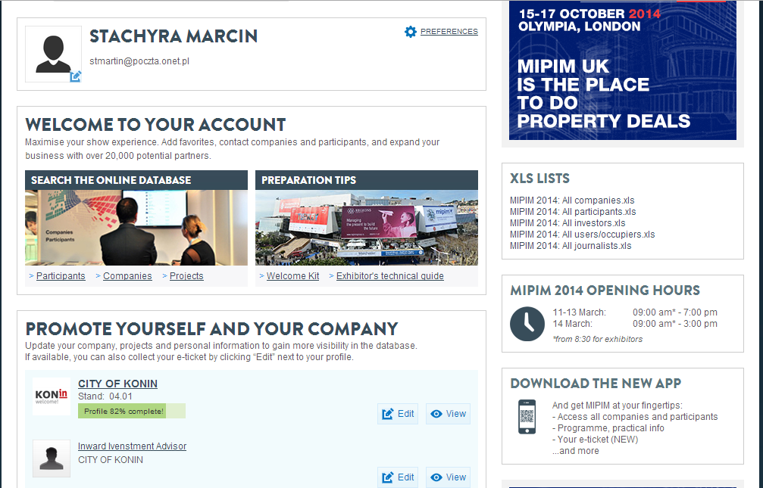
Informacje w bazach danych
Ponadto informacja o ofercie Konina trafiła na portal MIPIM:
6

Slide 7
Odbyło się łącznie 19 spotkań indywidualnych podmiotami
poszukującymi możliwości inwestycyjnych w Polsce:
Trawena Poland Sp. z o.o.
Instal Sp. z o.o.
Zakłady Stare Miasto Park Sp. z o.o.
Hotel Vesta Jeleśnia
Hotel MONTIS Hotel & SPA
Wapeco Sp. z o.o.
New Energy Transfer S.A.
Banco Espirito Santo de Investimento, S.A.
Zakłady Naprawcze Taboru Kolejowego
GGG sp. z o.o
PPUH Termoprod
Ecoenergia Sp. z o.o.
AKAT S.C.
Evolution Trade
MPTeam sp. z o.o.
Anma sp. z oo;
Miasteczko Multimedialne sp. z o.o.
FBH Pietras
LUBSAD Sp. z o.o.
7

Slide 8
Spotkania z potencjalnymi inwestorami
Ponadto pracownicy FIM oraz BOI odbyli liczne spotkania z przedstawicielami otoczenia okołobiznesowego doprowadzając do podpisania porozumień z:
Polską Agencją Informacji i Inwestycji Zagranicznych
Agencją Rozwoju Regionalnego w Koninie
Konińska Izbą Gospodarczą
Cechem Rzemiosł Różnych z siedzibą w Koninie;
Konińskim Ośrodkiem Wspierania Ekonomii Społecznej.
8

Slide 9
Targi MIPIM w Cannes
W dniach 11-14 marca miasto Konin wzięło udział w charakterze wystawcy w targach MIPIM w Cannes.
Była to 25 edycja prestiżowa, cykliczna impreza poświęcona szeroko rozumianemu rynkowi nieruchomości, gromadząca uczestników z całego świata: miasta i regiony, firmy deweloperskie, inwestorów, firmy konsultingowe a także liczne grono dziennikarzy branżowych.
W roku 2014 gościło na niej 1863 wystawców oraz
Blisko 20 tysięcy odwiedzających z 83 państw
9

Slide 10
Targi MIPIM w Cannes
Struktura wystawców prezentowała się następująco:
Inwestorzy (245 wystawców)
Hotele: Grupy i operatorzy (10 wystawców)
Firmy z sektora handle detalicznego (28 wystawców)
Użytkownicy korporacyjni / lokatorzy (30 wystawców)
Administracja lokalna (miasta, regiony) (250 wystawców)
Deweloperzy (406 wystawców)
Operatorzy (38 wystawców)
Architekci i planiści (247 wystawców)
Firmy sektora usług biznesowych (482 wystawców)
Dostawcy / w tym dostawcy usług (424 wystawców)
Przedstawiciele świata nauki, stowarzyszenia (43 wystawców)
10

Slide 11
Targi MIPIM w Cannes
Ważniejsze formy prezentacji na MIPIM w Cannes:
Stoisko indywidualne o powierzchni 20 m²;
Prezentacja multimedialna z ofertą inwestycyjną Konina (PRESI w wersji polskiej oraz angielskiej)
Film promocyjny Urzędu Miasta w Koninie (w 3 wersjach językowych: angielskiej, niemieckiej i rosyjskiej)
Foldery reklamowe (w polskiej oraz angielskiej wersji językowej)
Spotkania z potencjalnymi kontrahentami (wystawcami i gośćmi targów)
Spotkania panelowe i grupowe
Degustacja lokalnych produktów oraz gadżetów-upominków dla partnerów w rozmowach
11

Slide 12
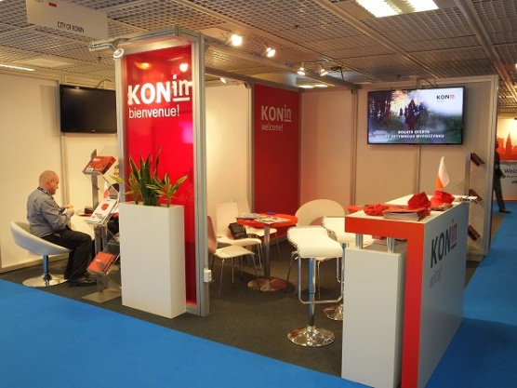
Targi MIPIM w Cannes
Stoisko o numerze 04-01 w głównym pawilonie Palais de Festival
odwiedzilo około 1.500 osób
12

Slide 13
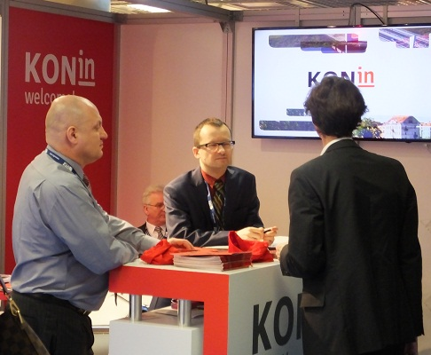
Targi MIPIM w Cannes
Przed Targami zaproszenia wystosowano do ponad 50 podmiotów, goście byli wyselekcjonowani pod kątem spełniania następujących kryteriów:
Inwestor / końcowy użytkownik
zainteresowany inwestowaniem w Europie Środkowo-Wschodniej / w szczególności w Polsce
Rozmów indywidualnych
przeprowadzono ponad 70
13

Slide 14
Prezentacja potencjału gospodarczego Konina
na międzynarodowych sympozjach i kongresach
Pracownicy BOI oraz przedstawiciel FIM uczestniczyli w następujących sympozjach zagranicznych, prezentując ofertę miasta wobec inwestorów:
Pollutec Horizons, Paryż, 03-05.12.2013
Polsko-Niemiecka konferencja gospodarcza, Frankfurt nad Odrą, 05.12.2013
International Partnership Forum PromoFood 2014, Poczdam, 03.02.2014
Panel Cities Presentations MIPIM, Cannes, 11.03.2014
14

Slide 15
Prezentacja potencjału gospodarczego Konina
na międzynarodowych sympozjach i kongresach
Pracownicy BOI uczestniczyli także w następujących sympozjach i konferencjach krajowych, w trakcie których prezentowali inwestorom ofertę miasta:
„Forum Gospodarcze Polska – Indie”, Warszawa, 21.01.2014
„Polsko-Szwajcarskie Forum Gospodarcze”, Warszawa, 27.01.2014
„Gospodarczy Trójkąt Weimarski”, Kraków, 06-07.02.2014
Forum „Zmieniamy Polski Przemysł,” Warszawie, 17.02.2014
Konferencja „Tereny inwestycyjne w Polsce”, Warszawa, 08.04.2014
„Rola monitorowania polityk publicznych w zarządzaniu rozwojem województwa”, Poznań, 27.05.2014
15

Slide 16
Dziękuję
za uwagę
Fundacja Inicjatyw Menedżerskich
I Armii Wojska Polskiego 5/7
20-078 Lublin
telefon: + 48 81 441 33 44
Tel./ fax: +48 81 532 14 25
biuro@fim.org.pl
www.fim.org.pl

